Slide 1
BITIRUV MALAKAVIY ISHI
SmartPark Residence
Turar-joy majmualari uchun raqamli avtoturargoh boshqaruv ekotizimi
Kamoliddin
Bakalavr yo'nalishi · Django + DRF + IoT integratsiya

Slide 2
Muammo
Ko'p qavatli turar-joy majmualarida avtoturargoh — kundalik nizo manbai
1
2
3
Adolatsiz taqsimot
Ruxsatsiz parkovka
Qo'lda boshqaruv
Umumiy joylar tasodifiy egallanadi, navbat yoki qoida yo'q — kim tezroq kelsa, o'shaniki.
Begona yoki mehmon avtomobillari rezidentning shaxsiy joyini band qilib qo'yadi, nazorat yo'q.
TSJ ma'muriyati IoT qurilmalar, to'lovlar va nizolarni alohida-alohida, qog'ozda yuritadi.
1. Muammo qo'yilishi
SmartPark Residence

Slide 3
Yechim
SmartPark Residence — bitta tizimda parkovka, IoT, to'lov va nizolarni boshqarish
✓
Bo'sh joylarni avtomatik, adolatli algoritm (navbat / oylik rotatsiya) orqali taqsimlash
✓
ANPR kameralar va shlagbaumlarni MQTT orqali real vaqtda boshqarish
✓
Mehmonlar uchun vaqt-cheklangan, QR-kodli ruxsatnoma tizimi
✓
Nizolarni fotofiksatsiya bilan qabul qilish va holatini kuzatish
✓
TSJ ma'muriyati uchun jonli parkovka xaritasi va analitika
2. Loyihaning maqsadi
SmartPark Residence

Slide 4
4 ta foydalanuvchi roli
R
Q
A
I
Rezident
Qorovul
TSJ Admin
IoT Gateway
Mobil ilova: xaritani ko'radi, mehmon ruxsatnomasi yaratadi, to'lov qiladi, nizo haqida xabar beradi.
Tablet/veb interfeys: darvoza kirish-chiqishini, ANPR jurnalini kuzatadi, shlagbaumni qo'lda boshqaradi.
Veb boshqaruv paneli: joylar, tariflar, IoT qurilmalar salomatligi, nizolar va analitikani boshqaradi.
ANPR kameralar, shlagbaum kontrollerlari, RFID/QR skanerlar va joy sensorlar — MQTT orqali ulanadi.
3. Foydalanuvchi rollari
SmartPark Residence

Slide 5
Tizim arxitekturasi
Mobil ilova
Veb dashboard
IoT qurilmalar
Flutter — Rezident
TSJ Admin / Qorovul
ESP32: ANPR, shlagbaum, sensor
Nginx (reverse proxy)
Mosquitto (MQTT broker)
REST + WebSocket upgrade
IoT xabar almashinuvi
Django + DRF backend
Channels + Celery
Modular Monolith: users, complexes, parking, iot_integration, guest_access, billing, disputes, notifications — Service Layer pattern
WebSocket (jonli xarita) · Celery Beat (mehmon ruxsatnomasi muddati, oylik rotatsiya)
PostgreSQL / SQLite
Rezidentlar, avto-raqamlar, joylar, kirish-chiqish jurnallari
4. Arxitektura
SmartPark Residence

Slide 6
Texnologik stack
Backend
Real vaqt & fon
Ma'lumotlar bazasi
IoT & Infratuzilma
Python 3.12
Django Channels
PostgreSQL 16
ESP32 / C++
Django 5
Redis
SQLite (lokal demo)
MQTT (Mosquitto)
Django REST Framework
Celery + Celery Beat
Docker + Nginx
drf-spectacular (Swagger)
5. Texnologik stack
SmartPark Residence

Slide 7
8 ta domen modul
Modular Monolith arxitektura — har bir modul o'z models/services/views bilan
1
2
3
4
users
complexes
parking
iot_integration
RBAC: 4 rol, telefon orqali autentifikatsiya
Majmua, bino, xonadon, parkovka zonasi
Slot, Vehicle, Allocation Engine
ANPR, shlagbaum, sensor, MQTT ko'prik
5
6
7
8
guest_access
billing
disputes
notifications
Mehmon ruxsatnomasi, QR/JWT token
Obuna, jarima, Click/Payme tranzaksiya
Nizo tiketlari, fotofiksatsiya
Push (FCM), SMS (Eskiz), Telegram
6. Modullar
SmartPark Residence

Slide 8
Asosiy innovatsiya: Allocation Engine
Adolatli parkovka taqsimoti — Strategy dizayn patterni asosida
QUEUE
MONTHLY_ROTATION
BIDDING
Navbat tizimi
Oylik rotatsiya
Auksion
Eng birinchi bo'sh umumiy joy — kelgan tartibda, muddatsiz.
Joy oy oxirigacha beriladi, Celery Beat avtomatik bo'shatadi.
Eng yuqori taklif g'olib — to'lov tizimi bilan integratsiya (kengaytiriladi).
Muhim texnik yechim:
select_for_update(skip_locked=True) — bir vaqtda kelgan ikkita so'rov bir xil joyni ikki marta band qilib qo'ymasligi uchun (race condition himoyasi).
7. Allocation Engine
SmartPark Residence

Slide 9
IoT integratsiyasi — darvoza kirish oqimi
1
2
3
4
ANPR kamera
GateAccessService
Qaror
Jurnal + WebSocket
Avtomobil raqamini o'qiydi, backend'ga HTTP webhook yuboradi
Ro'yxatdagi avtomobilmi yoki faol mehmon ruxsatnomasi bormi — tekshiradi
RUXSAT → shlagbaum MQTT orqali ochiladi · RAD → qorovul ekraniga signal
AccessLog saqlanadi, qorovul lentasiga (ws/guard-feed/) jonli uzatiladi
ESP32 firmware
relay_controller.ino — shlagbaum relesini MQTT orqali 1 soniyalik impuls bilan boshqaradi.
parking_sensor.ino — HC-SR04 ultratovush datchigi bilan har 3 soniyada joy holatini (bo'sh/band) MQTT'ga uzatadi.
8. IoT integratsiyasi
SmartPark Residence

Slide 10
Xavfsizlik va ruxsatlar
JWT autentifikatsiya
SimpleJWT: qisqa umrli access token (15 daqiqa) + refresh rotation + blacklist.
1
Role-Based Access Control
4 rol (Resident/Guard/TSJ Admin/Superadmin) — har bir endpoint queryset darajasida cheklangan.
2
Multi-tenant izolyatsiya
Har bir so'rov faqat foydalanuvchining o'z majmuasiga tegishli ma'lumotni qaytaradi.
3
IoT qurilma autentifikatsiyasi
Kamera/sensor so'rovlari alohida device-key header orqali tekshiriladi (production'da HMAC bilan kuchaytiriladi).
4
9. Xavfsizlik
SmartPark Residence

Slide 11
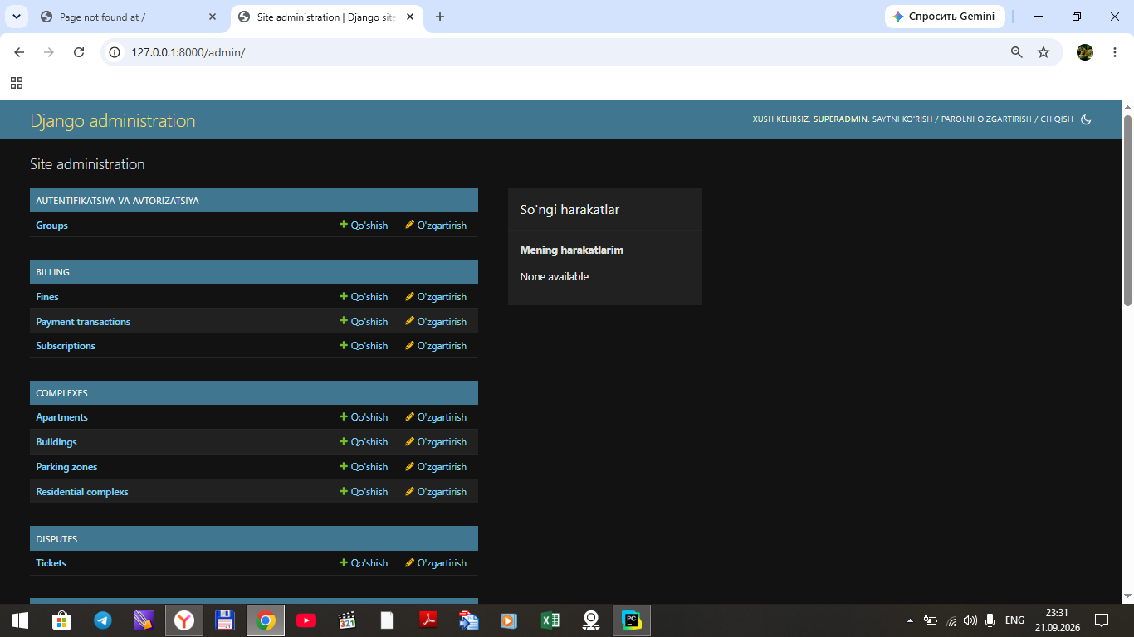
Demo — real ishga tushirish natijalari
Lokal muhitda (SQLite, Docker'siz) ishga tushirilgan — skrinshot real natija
✓
Barcha 8 modul admin panelda avtomatik ro'yxatlangan
✓
Superadmin/TSJ Admin/Resident rollari alohida huquqlar bilan
✓
Migratsiyalar to'liq bajarilgan (36+ jadval)
10. Demo natijalar (1/2)
SmartPark Residence

Slide 12
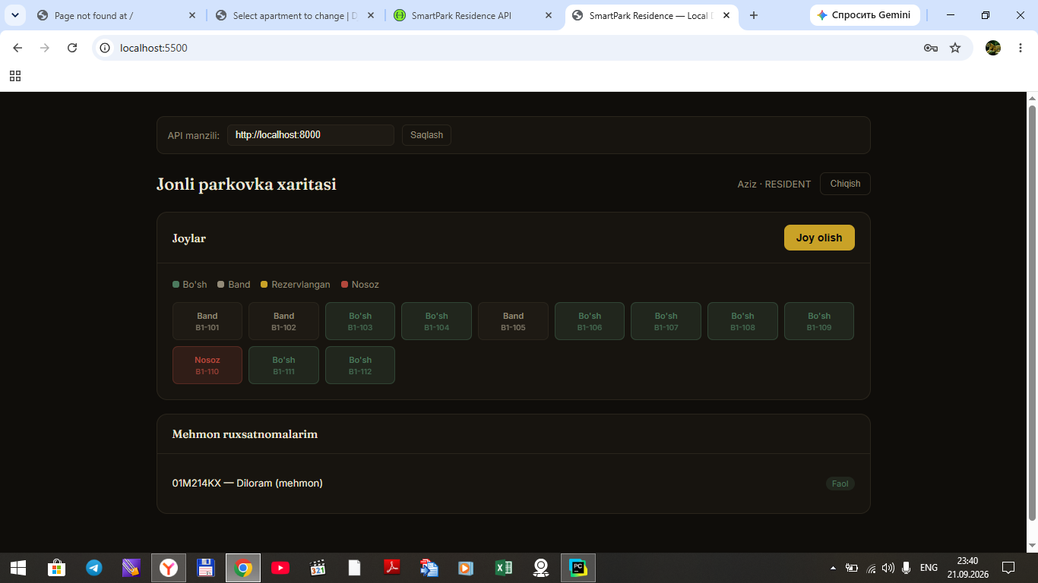
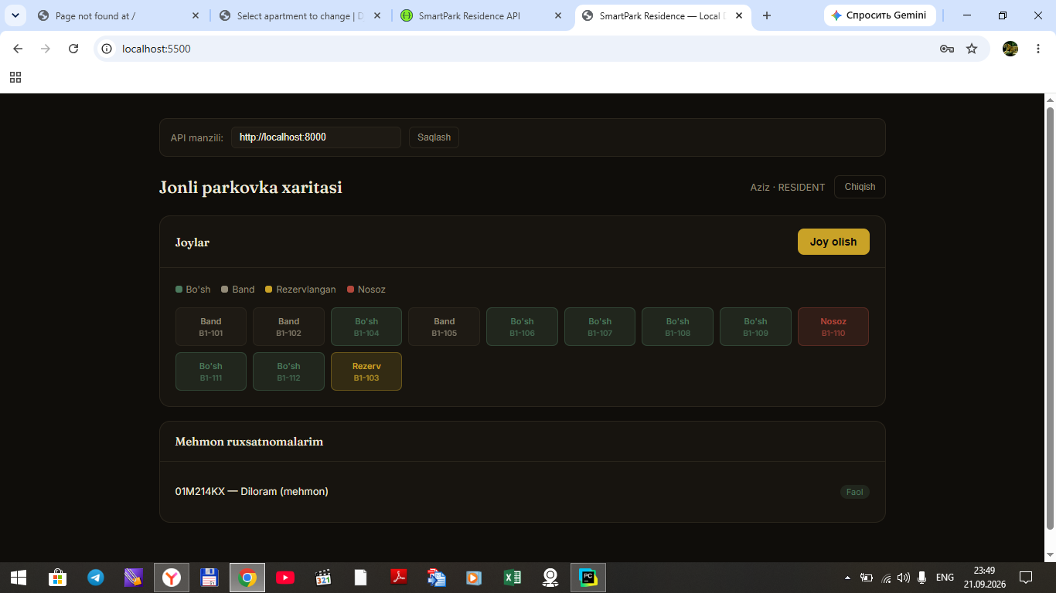
Demo — Allocation Engine real vaqtda
"Joy olish" tugmasi bosilgach, B1-103 avtomatik Rezerv holatiga o'tdi
OLDIN
KEYIN
11. Demo natijalar (2/2)
SmartPark Residence

Slide 13
Kelajakdagi rivojlantirish
Diplom ishi doirasidan tashqari — production uchun keyingi bosqichlar
To'lov integratsiyasi
Avtomatlashtirilgan testlar
Click va Payme API'lari bilan real tranzaksiya oqimi
pytest — Allocation Engine va IoT webhook uchun unit/integratsiya testlari
Kuchaytirilgan IoT xavfsizligi
Mobil ilova kengaytmasi
HMAC-signed device autentifikatsiyasi, MQTT TLS + parol
Biometrik login, o'zbekcha ovozli buyruqlar, fotofiksatsiya moduli
12. Kelajak rejalari
SmartPark Residence

Slide 14
Rahmat!
Savollaringizga tayyorman
SmartPark Residence · Kamoliddin

